Slide 1
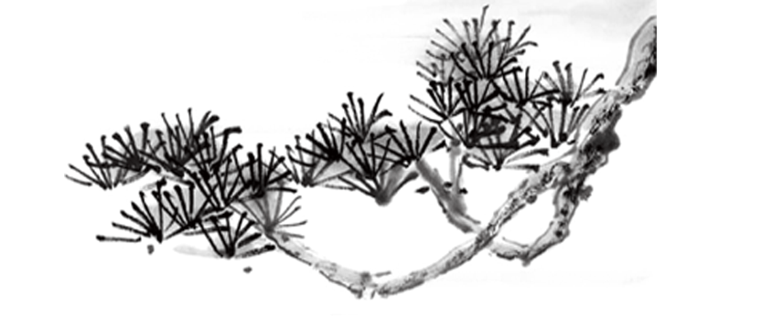
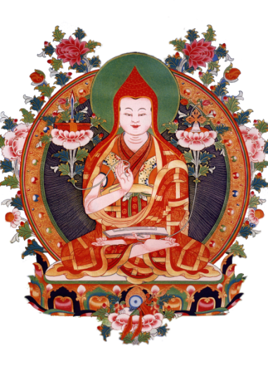
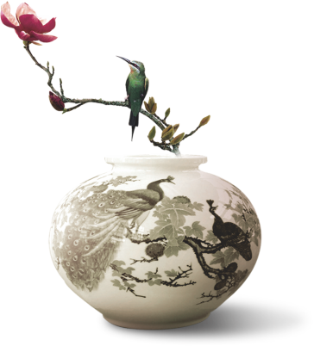
开显解脱道-第3课 ——全知麦彭仁波切造 索达吉上师译讲
2018年12月21日

Slide 2
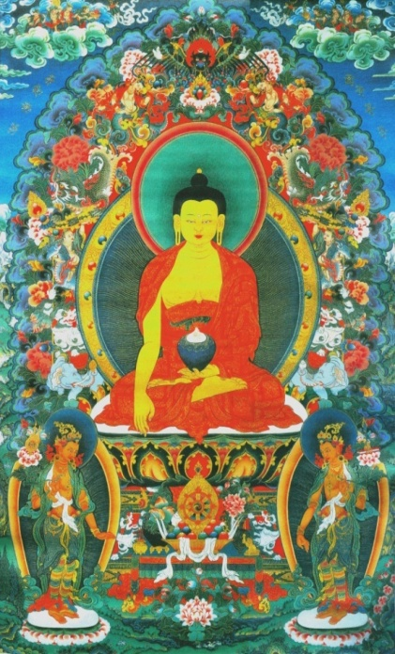
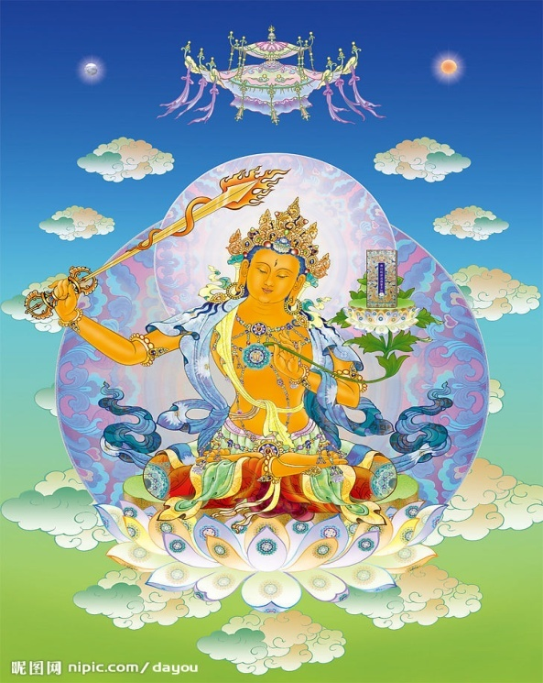
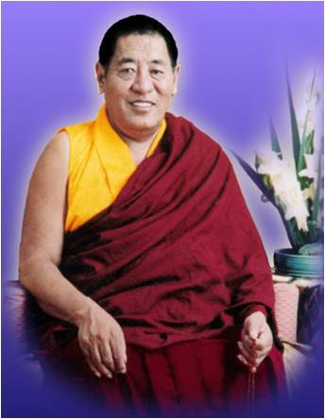
顶礼本师释迦牟尼佛！ 顶礼文殊智慧勇识！ 顶礼传承大恩上师！
无上甚深微妙法 百千万劫难遭遇 我今见闻得受持 愿解如来真实义
为度化一切众生，请大家发无上殊胜的菩提心！

Slide 3
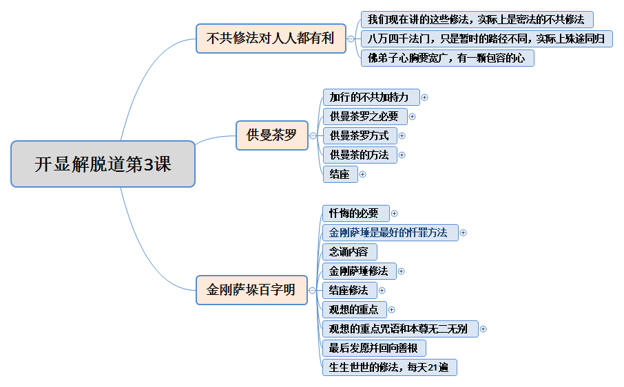

Slide 4
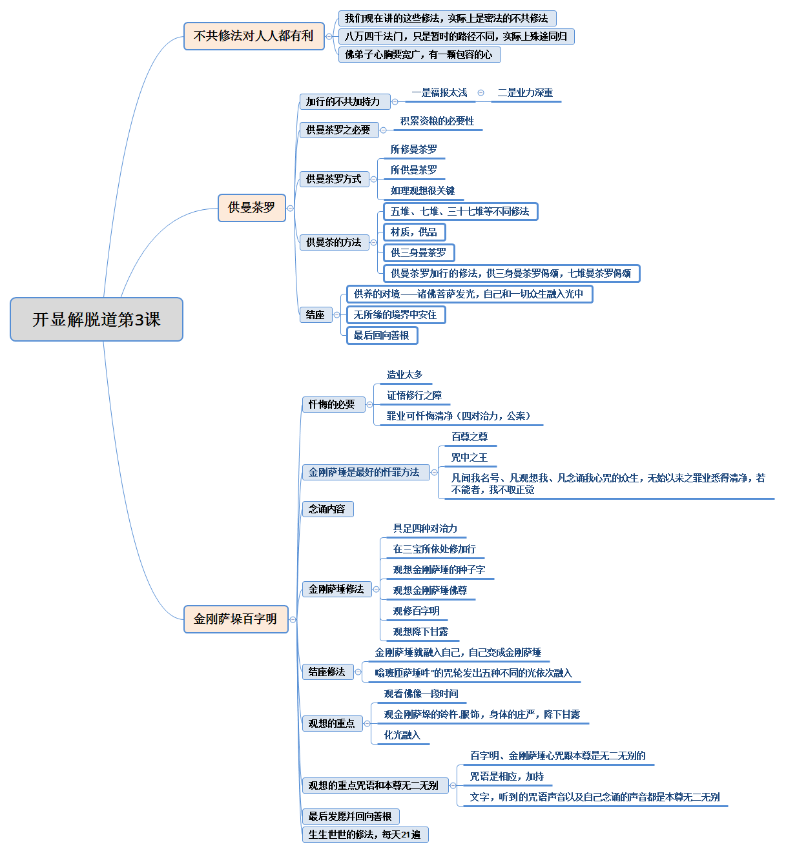

Slide 5
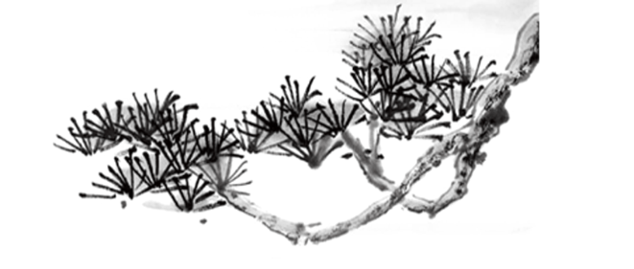
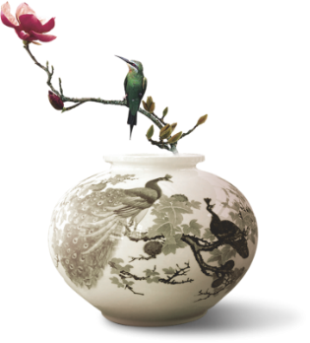
开显解脱道-不共内加行 供曼茶罗、百字明
不共修法对人人都有利
我们现在讲的这些修法，实际上是密法的不共修法。皈依、发心、供曼茶罗、金刚萨埵、上师瑜伽等不共加行修法，在显宗是没有的，不论是藏传佛教还是汉传佛教的显宗当中都没有。所以，我们称其为“不共修法”。
在藏传佛教中，格鲁派、噶举派、萨迦派、觉囊派都有各自的五加行修法，不同教派的上师，都是本师释迦牟尼佛的传承弟子，他所传承的教派和修法，只是暂时的路径不同，实际上殊途同归，最终的目标完全一致。
不共加行之三、供曼茶罗
加行的不共加持力
我们经常把积累资粮和净除罪障统称为“积资净障”，为什么要积资净障？因为这对每个修行人来讲非常重要。现在很多人修行修不动，原因有两个：一是福报太浅，如果没有积累过资粮，修行不一定成功；二是业力深重，这样一来，修行也难以成功，因为如来藏的光明已经被业障的浓云所覆盖，很难修下去。 所以，我们想要通达无二智慧，一定要修加行。

Slide 6
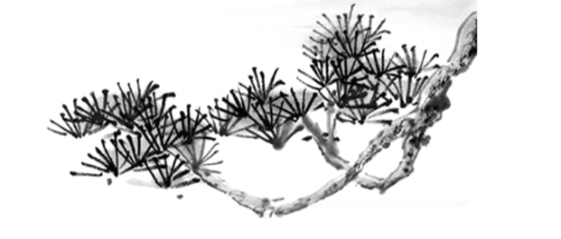
开显解脱道-不共内加行 供曼茶罗
加行的不共加持力
1、什么是加持力？是一种无形的能量、力量。世间人的“加持”。
2、修加行前后之区别，修过后因为你已经得到了传承上师、本尊、空行、护法的加持力。
3、心态的永久变化，你在修行过程中，以虔诚的信心经常祈祷、供养、积累资粮，久而久之，你的心态会完全改变，而且这种改变是永久性的，这就是获得了“加持力”。
供曼茶罗之必要
解释：“曼茶罗”是梵语，坛城的意思，也有世界的意思，即器世界和有情世界的总和，也可以解释为宇宙。
为什么要修曼茶罗？就是为了积累资粮。《前行》中有一个教证：“当知胜义俱生智，唯依积资净障力，具证上师之加持，依止他法诚愚痴“。胜义俱生智慧，，唯有三种方法：积累资粮、净除罪障、上师加持。
依靠什么样的方式供曼茶罗？主要分为所修曼茶罗和所供曼茶罗。
所修曼茶罗
我们平时把所修曼茶罗观想为三身刹土。所修曼茶盘放在佛台上，最下面的是底座，第一层代表化身世界，第二层代表报身世界，第三层代表法身世界。曼茶罗的三层，表示法报化三身，分别观想为法身普贤王如来、报身金刚持如来、化身喜金刚（或是以金刚萨埵为主的十方诸佛菩萨），作为所供曼茶罗的对境。

Slide 7


开显解脱道-不共内加行 供曼茶罗
所修曼茶-是供养的对境，也是我们要修持的法报化三身的器世界和有情世界。
所供曼茶罗
供曼茶罗的主要目的就是积累资粮。当然，整个三千大千世界的有主物、无主物，我们不可能全部拿来做供养，但通过心里观想，把这些供品全部供养十方诸佛菩萨，也同样获得福德资粮。这是一种意幻供养，跟真实供养的功德没有什么差别。所以，供曼茶罗是一种非常好的修行方法。阿底峡尊者随身携带木质曼茶盘。
如理观想很关键
修加行的时候观想很重要。如果没有观想，只是在身语上供曼茶罗，那么假使数量上完成了十万，质量上也不一定过关。所谓质量过关，就是要如理观想。
供曼茶的方法
三层从下往上供，分别代表化报法三身。把我们现空无二的心性、诸佛刹土的一切庄严，以及世间当中所有清净、不清净的物质，全部作为供品——也就是说，把三身世界的一切庄严供养诸佛菩萨，以此积累资粮，利益无边的众生。

Slide 8

开显解脱道-不共内加行供曼茶罗
供曼茶罗的方法
供曼茶罗有五堆、七堆、三十七堆等不同修法，《大圆满前行》里面讲了三十七堆曼茶罗的修法。
材质，上等是黄金、白银，中等是黄铜、红铜、铁等
供品 ，供曼茶的宝石，上等用金银玛瑙珊瑚珍珠等七宝；中等用五谷粮食，青稞、麦子、大米等等；如果实在没有，也可以用细沙。
希望道友们好好地修十万遍供曼茶，且不说积累资粮圆满佛果，至少你今世的生活会有所改变。有些人福报太浅了，生活很窘迫，经济上很困难，这是以前没有修曼茶罗的缘故。
供三身曼茶罗偈颂 念诵：
嗡啊吽—分别表示对法报化三身的一种呼唤。
法界等性法身刹 —法界是一切万法的本性，是等净无二，是大空性，这叫法身刹土。
自现五部报身刹 —指在一切菩萨面前所显现的五方佛刹土，叫做报身刹土。
遍空化身刹庄严 —“遍空”是指犹如虚空遍于每一个角落，化身世界也如此无余周遍。
普贤大乐供云献 —外面世界的所有物质、珍宝等，全部以普贤大乐云供的方式供养诸佛菩萨。
嗡RA那曼扎勃匝梅嘎萨莫扎，萨帕RA那萨玛耶啊吽
以此供养

Slide 9

开显解脱道-供曼茶罗
按照前辈有些大德的传统，修供曼茶的时候，三身曼茶罗修三万遍，七堆曼茶罗修七万遍。
供七堆曼茶罗偈颂
涂香鲜花遍大地
须弥四洲日月饰
观想佛刹作供养
愿诸众生行佛刹
章格热RA那曼扎勃匝梅嘎萨莫扎，萨帕RA那萨玛耶啊吽
最后结座有不同的方法，常见的观想方法是：供养的对境——诸佛菩萨发光，自己和一切众生融入光中，然后在无所缘的境界中安住，最后回向善根。

Slide 10

开显解脱道-不共内加行
金刚萨垛百字明
忏悔的必要
金刚萨埵修法，是一种忏悔的方法。为什么有些人修行不好？就是因为业力非常深重，如来藏光明的明镜被自性罪和佛制罪等各种障碍的垢染所遮蔽，十不善业的自性罪，以及三层戒律的佛制罪全部具足，这样一来，就无法如理如实地现前自心的本来面目。因此，我们极有必要修持金刚萨埵法门进行忏悔。
金刚萨埵是最好的忏罪方法 –缘于金刚萨垛的发愿力
忏悔法门有很多。皈依，可以说是一种内在的忏悔方法；发菩提心，也是一种忏悔方法，菩提心犹如末劫火，能烧尽我们的一切罪业；还有证悟空性、饶益众生，都是忏悔的方法。但在所有的忏悔方法中，对大多数人来说，最好的就是修金刚萨埵法门。
每位佛菩萨都有不同的愿力。续部当中说，金刚萨埵在因地未成佛时发愿：“凡闻我名号、凡观想我、凡念诵我心咒的众生，无始以来之罪业悉得清净，若不能者，我不取正觉。”后来他实现了愿望，已经成佛，圆满了一切功德。

Slide 11

开显解脱道-不共内加行金刚萨垛百字明
念诵内容
啊 自顶莲月之垫上 月色金刚萨埵尊 执持铃杵拥慢母 金刚跏趺报身装 心月上吽百字绕
降甘露流净罪障 以具足四力，随着观想降下甘露净除罪障而诵百字明：
嗡班扎萨埵萨玛雅、嘛努巴拉雅、班扎萨埵底诺巴底叉知桌美巴哇、苏埵卡约美巴哇、苏波卡约美巴哇、阿努龢埵美巴哇、萨哇斯德玛美扎雅匝、萨哇嘎嘛色匝美、则当协央格热吽、哈哈哈哈吙、班嘎万纳、萨哇达他嘎达、班扎嘛麦母杂、班扎巴哇、嘛哈萨玛雅萨埵啊
结座：
怙主！我以无知痴 违越失誓言 祈愿师怙救 主尊金刚持 大悲本性尊 众主我皈依
我与一切有情发露忏悔所失坏之一切身语意根本、支分誓言，祈愿令所有业障、堕罪垢染悉皆清净。以此祈祷而观想金刚萨埵亲言赐予“善男子，汝所失坏 之一切誓言皆已清净。”后融入自身，自己 与一切有情变成金刚萨埵身，诵六字心咒 ：嗡班则萨埵吽
最后回向： 愿我速以此善根 成就金刚萨埵尊 芸芸众生无一余 悉皆安置彼果位
祈愿我与诸有情 失坏誓言皆清净

Slide 12

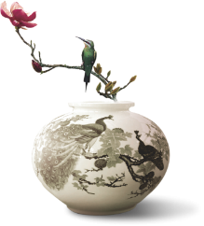
开显解脱道-不共内加行金刚萨垛百字明
金刚萨埵修法
前提，一定要具足四种对治力。所依对治力、厌患对治力、返回对治力、现行对治力
它是无生、空性的意思。在空性当中出观本尊。如果没有那么好的根基，就先在
空性当中观想金刚萨埵的种子字 慢慢变成金刚萨埵佛尊。
整个世界的起源实际上是无中生有，都是从空性中产生，因此密宗生圆次第的观想方法有着非常甚深的内涵。最后，又把金刚萨埵观成空性，融入“吽”字，“吽”字再从下至上渐次融入，变成空性，全部归零，这就是世界的起源，也是生命的周期。
金刚萨埵、上师瑜伽、文殊菩萨等很多生圆次第的修法，唯一在密宗当中才有。而且这些修法，完全符合整个宇宙的真相。宇宙真相就是如此：刚开始是空性，没有显现；中间正在显现的时候，空性和显现无二无别；最后，显现又回归到空性中。生起次第的修法，就是这个循环的一种表示，也是成佛的一种殊胜方便法。

Slide 13

开显解脱道-不共内加行金刚萨垛百字明
金刚萨埵修法
观想金刚萨埵佛尊。
首先从空性当中，在自己头顶的月轮上面，观想一个 字， 字变成金刚萨埵，身色为洁白的月色。在自己的头顶上观想金刚萨埵，单身双身皆可，绫罗五衣，珍宝八饰。金刚萨埵佛尊是报身像，结金刚跏趺坐，观在自己的头顶。
观修百字明
接着，在金刚萨埵的心间观想一个极其微小的月轮，在月轮的上面有一个纤细如毛发般的“吽”字。“吽”字周围旋绕着百字明咒。先在金刚萨埵心间的月轮上观想一个非常细小的“吽”字，再观想“吽“字周围由百字明围绕，然后开始念诵百字明。
修百字明时，最好前面放置金刚萨埵的佛像或者唐卡，就像我们修曼茶罗时，前面放所修曼茶罗，还可以放其他唐卡和佛像，这些不会冲突。
藏地一些人专修五十万加行时，把这几个唐卡一起摆在山洞或者闭关房里。修皈依和发心的时候，皈依境放在前面；修曼茶罗的时候，皈依境前面再放所修曼茶。

Slide 14
开显解脱道-不共内加行金刚萨垛百字明
在三宝所依处修加行
如果条件允许，有必要去圣地修行。比如寺院、具有三宝所依，有加持力的地方。
观想降下甘露
观想金刚萨埵心间的月轮上面，“吽”字周围旋绕着百字明，接下来观想百字明降下甘露，自己身上无始以来贪嗔痴所造的所有罪业，全部变成脓血等非常不干净的液体和各种虫类，被甘露冲洗后，沿着自己的身体流入地下。此时，观想自己所有的冤亲债主在地下一直满心盼望，张着口、伸着手、张着爪在等待，自己身上所有不干净的东西全部都流向他们。他们得到之后心满意足，从而化解了宿怨、偿清了业债、清净了罪障。
四种对治力
第一是所依对治力，也叫依止对治力。在上师、佛、本尊或者三宝所依、金刚道友面前都可以忏悔，这就是所依对治力。
第二是破恶对治力，也叫厌患对治力，是对我们以前所造之业深恶痛绝，非常后悔。四个对治力中破恶对治力很重要，如果没有后悔心，罪业不能清净。
第三个是恢复对治力，也叫返回对治力，对往昔造过的罪业，发誓从今以后绝不再造。
第四个是现行对治力，通过祈祷金刚萨埵，金刚萨埵的身体降下甘露，我们所有的罪业全部都得以清净，自身变得像水晶般非常透明、清净。

Slide 15
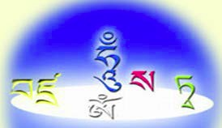
金刚萨埵修法
结座修法。
念诵完之后，上面的金刚萨埵就融入自己，自己变成金刚萨埵。《前行》中讲，最后降下的白色甘露充满自己的三脉四轮，身体好像变成一个白色的牛奶瓶一样。因为金刚萨埵降下甘露冲洗，我的罪业全部都清净了，一点也没有了。最后金刚萨埵佛尊化光融入自己的身体，自己也变成金刚萨埵身，跟金刚萨埵一模一样。
然后，自己心间“嗡班匝萨埵吽”的咒轮发出五种不同的光，一直照射到十方清净刹土，供养十方诸佛菩萨和护法神，佛菩萨非常欢喜，他们的智慧、悉地全部以光的方式融入自己的身体。
再观想心间的六字真言发出无量无边的光，照射到六道众生和三千大千世界的所有众生，光所接触到的众生全部变成和自己一样的金刚萨埵。
开显解脱道-不共内加行金刚萨垛百字明

Slide 16

开显解脱道-不共内加行金刚萨垛百字明
结座修法
任何人都可以修金刚萨埵修法
保安精进念修的故事。一定要好好地观想金刚萨埵，这非常重要。如果刚开始不太会观，一定要把佛像放在自己的前面，先认真地观看佛像一段时间，过一会儿再闭上眼睛观想。
观想的重点
一定要好好地观想金刚萨埵，这非常重要。如果刚开始不太会观，一定要把佛像放在自己的前面，先认真地观看佛像一段时间，过一会儿再闭上眼睛观想。念修时，可以一会观金刚萨垛的铃杵，一会观他的服饰，一会观他身体的庄严，一会观他身体降下甘露。或者观想自己无始以来造下的罪业那么深重，这次一定要还会忏悔。
咒语和本尊无二无别
还有一个要点，《大幻化网•光明藏论》中讲，一定要想到，我们所念的百字明、金刚萨埵心咒跟本尊是无二无别的。就是口中念诵“嗡班杂萨剁哄”就是金刚萨垛佛尊，这是密法中的一个甚深的窍诀。

Slide 17
开显解脱道-不共内加行金刚萨垛百字明
结座修法
化光融入
念金刚萨埵心咒时，观想自己变成金刚萨埵，所有的众生也已经清净，全部变成和我一样的金刚萨埵，之后所有的金刚萨埵化光融入自己。自己这个金刚萨埵的身体，也慢慢从边缘逐渐化光融入心间“嗡“字中，然后依次融入“吽”字，之后“吽”字从下至上慢慢融入，最后剩下一个圆圈“那达” ，接着“那达”也融入虚空中，就这样在无缘离戏 的境界中稍许放松而入定。
回向
念诵偈颂。以我们修金刚萨垛的善根，原所有众生都变成金刚萨埵，获得清净的果位。
生生世世的修法
无论造了多重的罪业，依靠金刚萨垛法门都可得以清净。
劝勉修加行
有没有修加行差别很大，修完加行的人，他的气色、说话、走路、吃饭等很多方面完全不同，就像野马已经被驯服了一样，综合素质会发生大的变化。

Slide 18
第3课思考题
1.修行人为什么要积资净障？加行的不共加持力体现在何处？何为曼茶罗？修曼茶罗的必要是什么？

Slide 19
第3课思考题
2.请分别解释所修曼茶罗、所供曼茶罗。供曼茶罗时，佛台上应如何摆放？曼茶盘的材质和供曼茶的供品可以用哪些？为何要反复擦拭基盘？

Slide 20
第3课思考题
3.请解释供三身曼茶罗偈颂的含义。为什么说麦彭仁波切造的三身曼茶罗仪轨简便易行？

Slide 21
第3课思考题
4.修行人广作忏悔有何必要？为什么说修金刚萨埵是最好的忏罪方法？

Slide 22
第3课思考题
5.请描述：金刚萨埵修法之前行——观想金刚萨埵佛尊；正行——观修百字明及降下甘露；后行——结座、化光融入、回向。

Slide 23
第3课思考题
6.请分别解释四对治力。为什么说咒语与本尊是无二无别的？

Slide 24

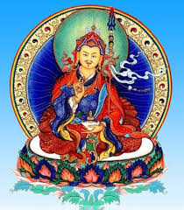
共修回向
愿以此殊胜共修功德，及三世所累积的善根，以及三世一切凡圣有漏无漏的善根、悉皆隨喜並且普皆回向，三世诸佛如何回向，我亦如是回向，回向佛法兴盛，高僧大德长久住世，广转法轮；回向自他一切有情临命终时，遣除所有的违缘，迅速自在地往生西方极乐世界。
回向一切佛教修行者和所有道友，身心安康、诸事吉祥，违缘净除，顺缘具足，相续中的二种菩提心不断增上，闻思修圆满，早日成佛，智悲利生！

